Slide 1
Projet
Simulateur de Jeu d’Instructions
ISS – Instruction Set Simulator
Jean-Christophe Le Lann
Hannah Boenning

Slide 2
Rappels
Notre projet vise à réaliser un simulateur
L’intérêt d’une telle démarche est multiple :
  Le processeur est simplement à l’étude
    Hardware architects
  Le processeur réel n’existe pas encore
    Embedded software developpers
    Ahead of time
  Le processeur existe mais je n’en dispose pas
    Embedded software developper
      Extended debug. Visibility. Ease of use, etc
      Parfois : meilleure performance !
  Le processeur n’existera jamais
    Cas d’une VM : « virtual machine »
      Ex : JVM, Parrot, YARV

Slide 3
VM in C
Donné à titre d’exemple
Répond à plusieurs questions, à plusieurs niveaux :
  Niveau code assembleur :
    A quoi ressemble de l’assembleur (en général) ?
  Niveau asm→ binaire :
    Comment encoder des instructions (en général) ?
  Niveau binaire→ interpétation
    Comment organiser le code du fetch-decode-execute ?

Slide 4
VM in C
Niveau binaire→ interpétation
  Comment organiser le code du fetch-decode-execute ?
  Comment modéliser une mémoire ?
    Tableau : int mem[TAILLE] (={…})
  Comment modéliser les registres ?
    Tableau : int reg[NB_REGS]
  Comment extraire les champs (bitfields) ?
    Code opératoire (« codeop » plutôt que « instrNum »)
    Numéro des registres opérandes
    Flag imm : « immediate » (1 => immediate, 0=> register)
      (Uniquement pour notre ISS)

Slide 5
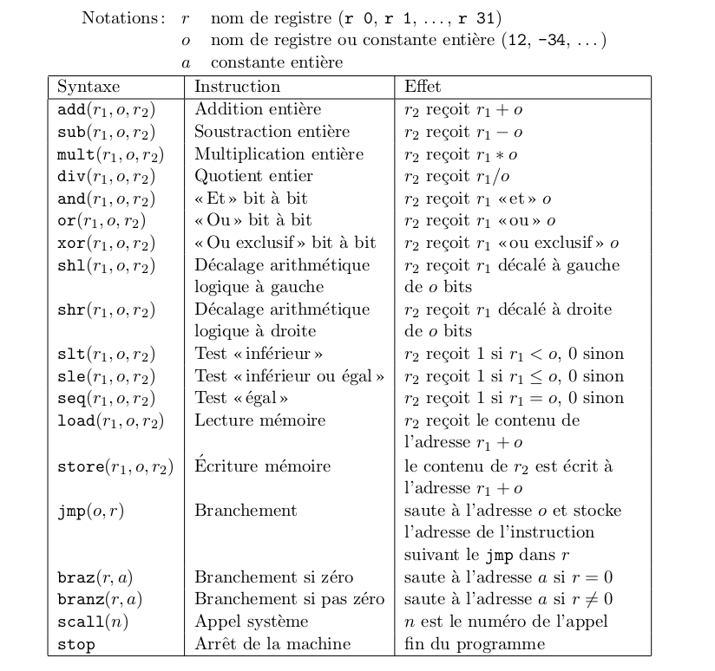
ISS : notre ISA

Slide 6
ISS : fonction execute
En fonction du codeop (switch)
  Réaliser les actions/effets appropriés sur
    Les registres
      Ex : ADD R1,R2,R3
    La mémoire (data)
      Ex : LOAD
      Ex : STORE
  Deux instructions d’interaction avec l’utilisateur
    STOP
    SCALL n
      N=0 → READ a value on the Linux host keyboard (after enter) and store it in R1
      N=1 → WRITE the content of R1 on the Linux host screen

Slide 7
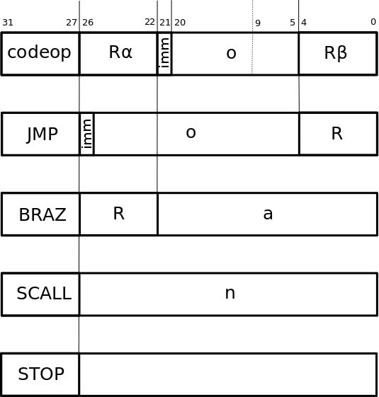
Encodage binaire
Imposé !

Slide 8
Encodage binaire des instructions
ADD R7,R2,R3 se traduit en binaire par :
  ADD→ 1 (choix)
  R7,R2,R3 → 7,0,2,3
  (1,7,0,2,3) →
instr=0
instr+=1<<27
instr+=7<<22
instr+=0<<21
instr+=2<< 5
instr+=3
Instr vaut 163577923 = 0x9c00043
C’est un nombre. Peu importe la représentation de ce nombre. On parlera de binaire.

Slide 9
Manipulation bits à bits quelques compléments utiles
Mettre à 1 le bit 6 de la variable v :
  v=v|(1<<6) ou encore mieux : v|=1<<6
Mettre à 0 le bit 2 de v :
  v&=~(1<<2)
Inverser le bit 5 de v :
  v^=1<<5
Extraire le champ 5..3 de v
  field=(v & 56) >> 3 ou de manière plus explicite :
  field=(v & 0x38)>>3
Note : ~ représente l’opérateur de complément à 1 (inversion de tous les bits)

Slide 10
Développez Agile !
Itérations courtes sur l’ensemble des besoins
  On détient en permanence une solution. Dès le départ.
  Peu importe que la solution soit incomplète
Dans notre cas : construction de l’ISS
  Avoir des exemples de code assembleur
    même triviaux
  Avoir un logiciel de traduction asm→ binaire
    Langages de script fortement recommandés ici
  Commencer (aussi) la boucle d’interprétation.
    Peu importe d’avoir toutes les instructions réalisées.

